Slide 1

Стиль семейного воспитания развития личности ребенка с ОВЗ

Slide 2

ПРИНЦИПЫ СЕМЕЙНОГО ВОСПИТАНИЯ
Принцип любви, терпения и эмоциональной привязанности близких к ребенку с отклонениями в развитии
Принцип полного безоценочного принятия ребенка с отклонениями в развитии
Принцип формирования гармоничной личности ребенка, подростка, молодого человека

Slide 3
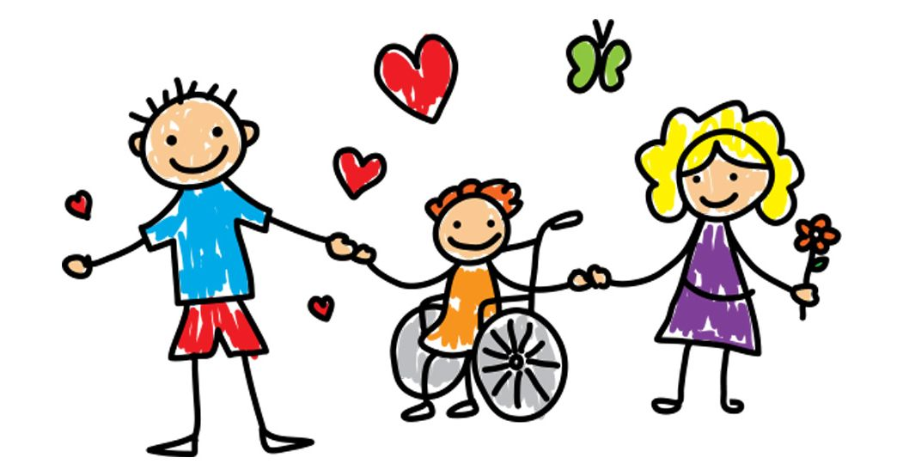
Принцип формирования у ребенка чувства привязанности, любви к близким, уважения к старшим
Принцип активного участия родителей в процессе воспитания и развития ребенка, коррекции его нарушений и социальной адаптации
Принцип формирования родителями у ребенка навыков самообслуживания, выполнения посильных домашних обязанностей

Slide 4

Принцип формирования навыков нормативного поведения
Принцип выбора приоритетов в развитии задатков и способностей ребенка с отклонениями в развитии
Принцип внимательного наблюдения за ребенком и оценки его состояния

Slide 5
РЕКОМЕНДАЦИИ РОДИТЕЛЯМ ДЕТЕЙ С ОТКЛОНЕНИЯМИ В РАЗВИТИИ
Постарайтесь преодолеть страх и отчаяние
Необходима определенность. Вы должны уточнить ситуацию, в которой находится ваш ребенок
Определите, какая помощь необходима вашему ребенку и вашей семье в первую очередь
Постарайтесь принять факт наличия недостатков развития у вашего ребенка

Slide 6
Измените отношение к вашему ребенку, не считайте его бесперспективным
Примите вашего ребенка таким, каков он есть
Чем раньше начата коррекционная работа, тем больший успех она принесет
(матери ребенка) помогите себе, измените отношение к себе
(матери ребенка) измените отношение к отцу ребенка

Slide 7
(отцу ребенка) измените ваше отношение к жене
(матери и отцу) будьте активными в общении со своим ребенком
(отцам, бабушкам и дедушкам) не теряйте контакта с вашим сыном, дочерью или внуками, не считайте, что этим должна заниматься только мать ребенка
(отцам, бабушкам и дедушкам)окажите поддержку матери ребенка в ее уходе за ним

Slide 8
МОДЕЛИ ПОЗИТИВНОГО ПОВЕДЕНИЯ
Уметь рационально прогнозировать развитие событий и владеть любой ситуацией, в которой принимают участие мой ребенок, я и социум
Уметь в случае стрессовой ситуации мысленно построить преграду, защитную «стенку», или поместить себя и ребенка в невидимый футляр, броню, чтобы отделиться от любого раздраженного субъекта

Slide 9
3. Уметь в случае возникновения дискомфортного психического состояния выйти из конфликтной ситуации и вывести из нее ребенка
4. Уметь смягчить, нейтрализовать любой конфликт своим доброжелательным отношением к окружающим
5. Уметь заряжать атмосферу позитивным отношением ко мне и к моему ребенку
6. Уметь сказать себе «СТОП» в случае возникновения у меня по объективным причинам тревожного или депрессивного состояния

Slide 10
7. Мое материнское сердце всегда переполнено любовью к моему ребенку. Любя его, я одновременно показываю ему, как нужно любить и меня
8. Уметь в случае непослушания ребенка, переходящего в истерику или упрямство, спокойно, не повышая голоса, указать ему правильный выход из трудного положения и обязательно дать ему почувствовать свою любовь

